Slide 1


SCHRITTE ZUR ERSTELLUNG DER ANZEIGENGRUPPE 1 AUF
INSTAGRAM

Slide 2

SCHRITT 1: MELDEN SIE SICH BEI ADSMANAGER.FACEBOOK.COM AN.

Slide 3
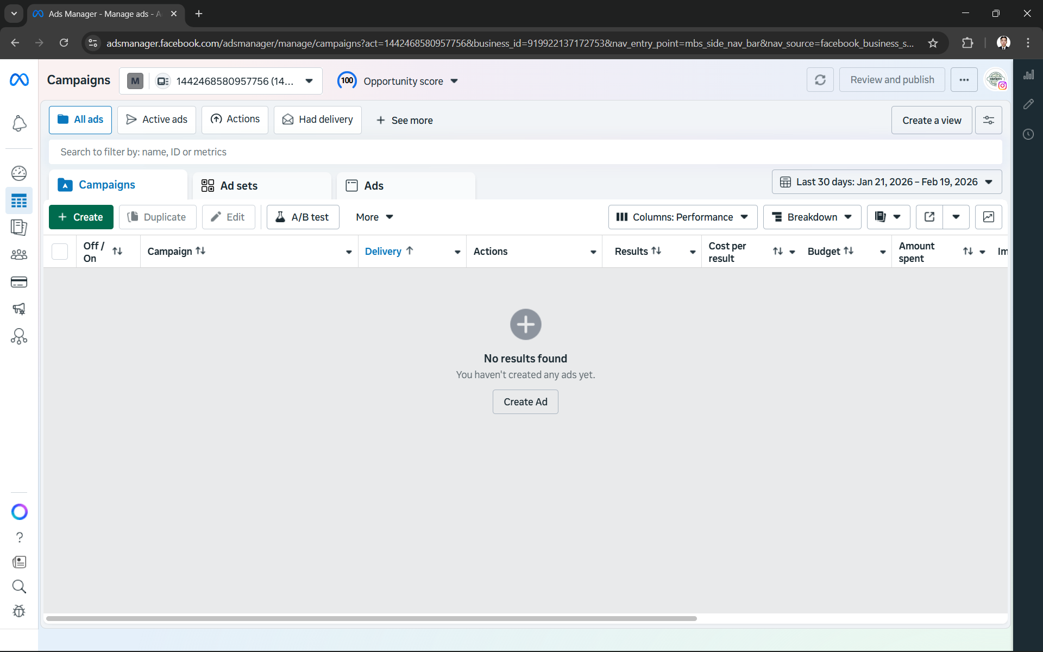
SCHRITT 2: GEHEN SIE ZU „KAMPAGNEN“ UND KLICKEN SIE AUF „AUSWÄHLEN“.

Slide 4
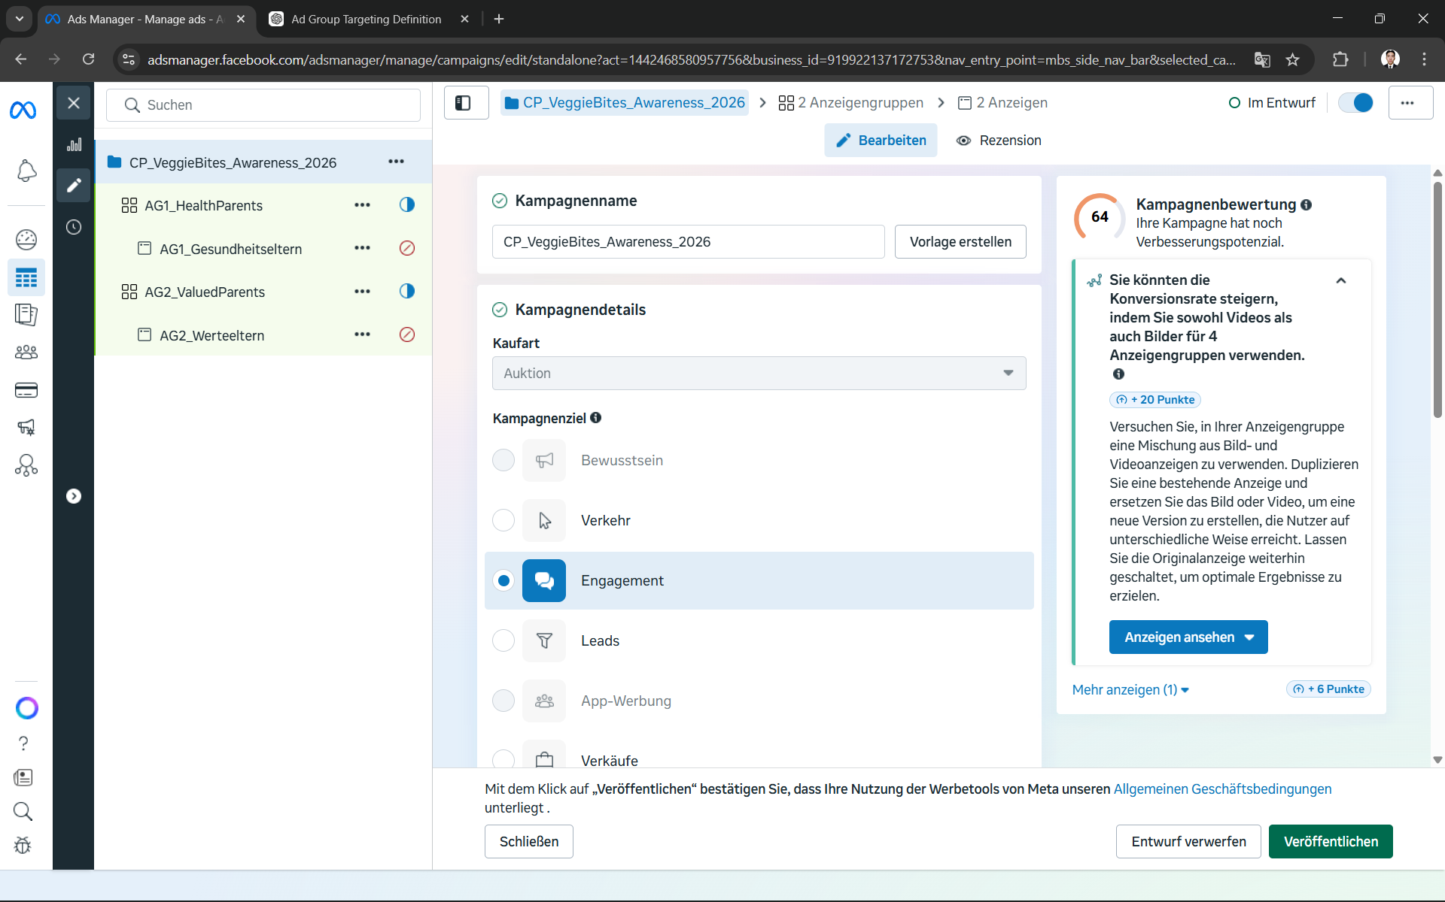
SCHRITT 3: LEGEN SIE EINEN NAMEN FÜR IHRE KAMPAGNE FEST.

Slide 5
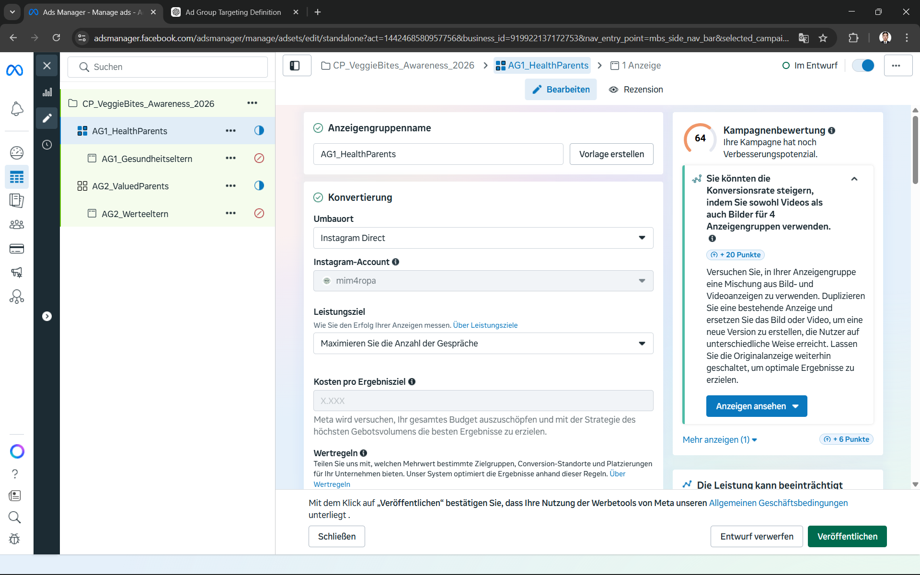
SCHRITT 4: LEGEN SIE DEN NAMEN IHRER ANZEIGE FEST.

Slide 6
SCHRITT 5: LEGEN SIE IHREN CONVERSION-ORT FEST.

Slide 7

SCHRITT 6: LEGEN SIE IHR LEISTUNGSZIEL FEST.

Slide 8
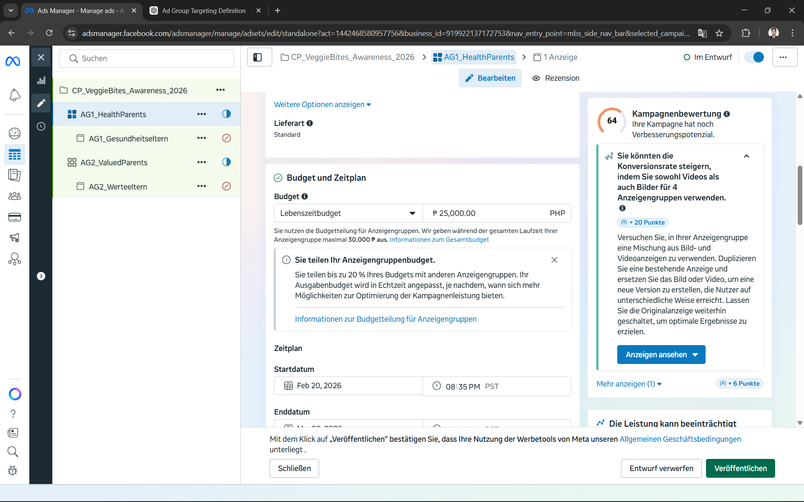

SCHRITT 7: WÄHLEN SIE DAS LAUFZEITBUDGET UND LEGEN SIE IHR BUDGET FEST.

Slide 9
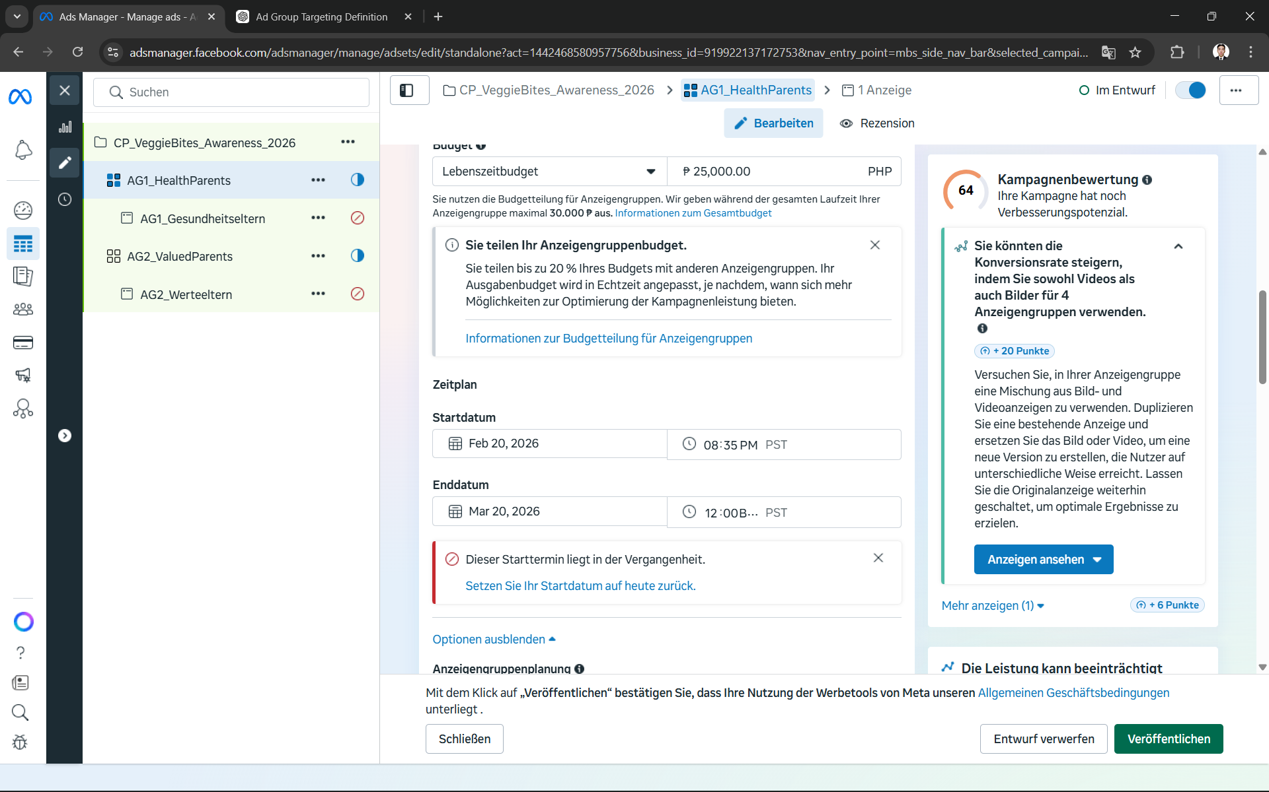
SCHRITT 8: LEGEN SIE IHR START- UND ENDDATUM FEST.

Slide 10
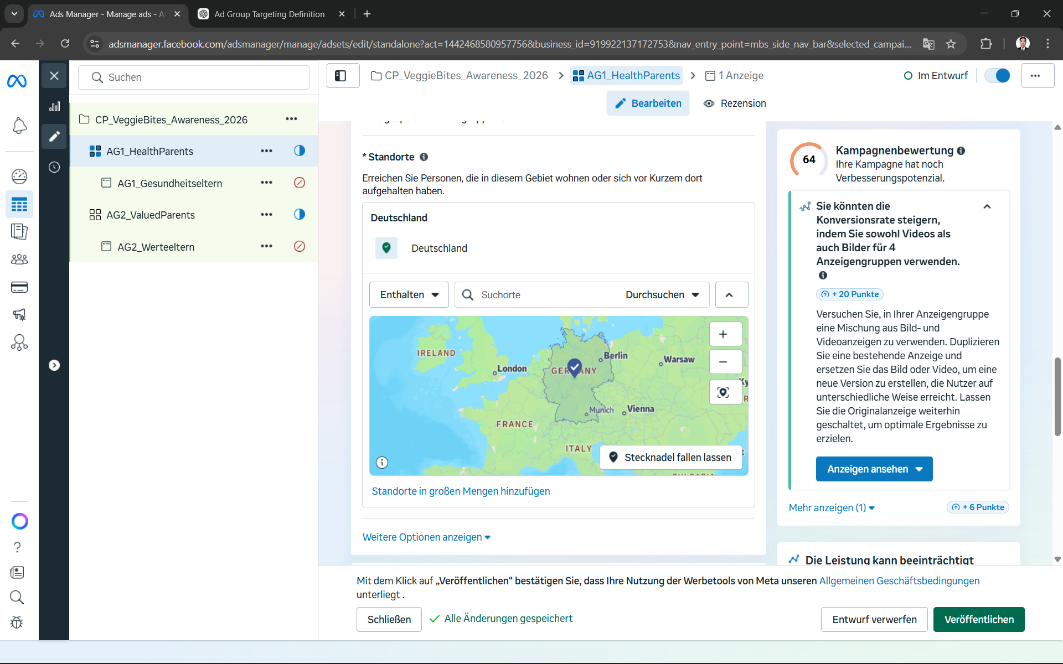
SCHRITT 9: SUCHEN SIE IHREN STANDORT UND WÄHLEN SIE IHN AUS.

Slide 11
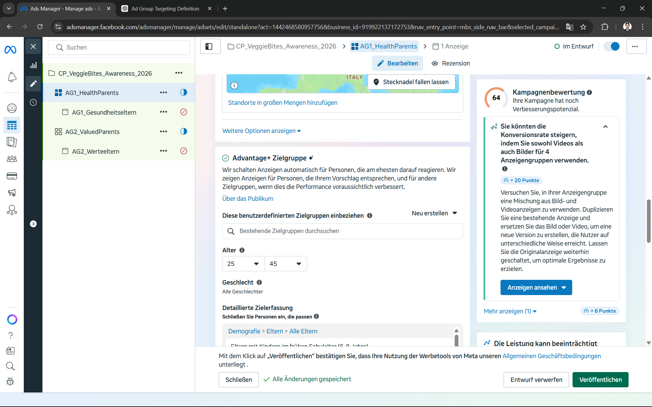
SCHRITT 10: LEGEN SIE DIE ZIELGRUPPE AUF 25 BIS 45 JAHRE FEST.

Slide 12
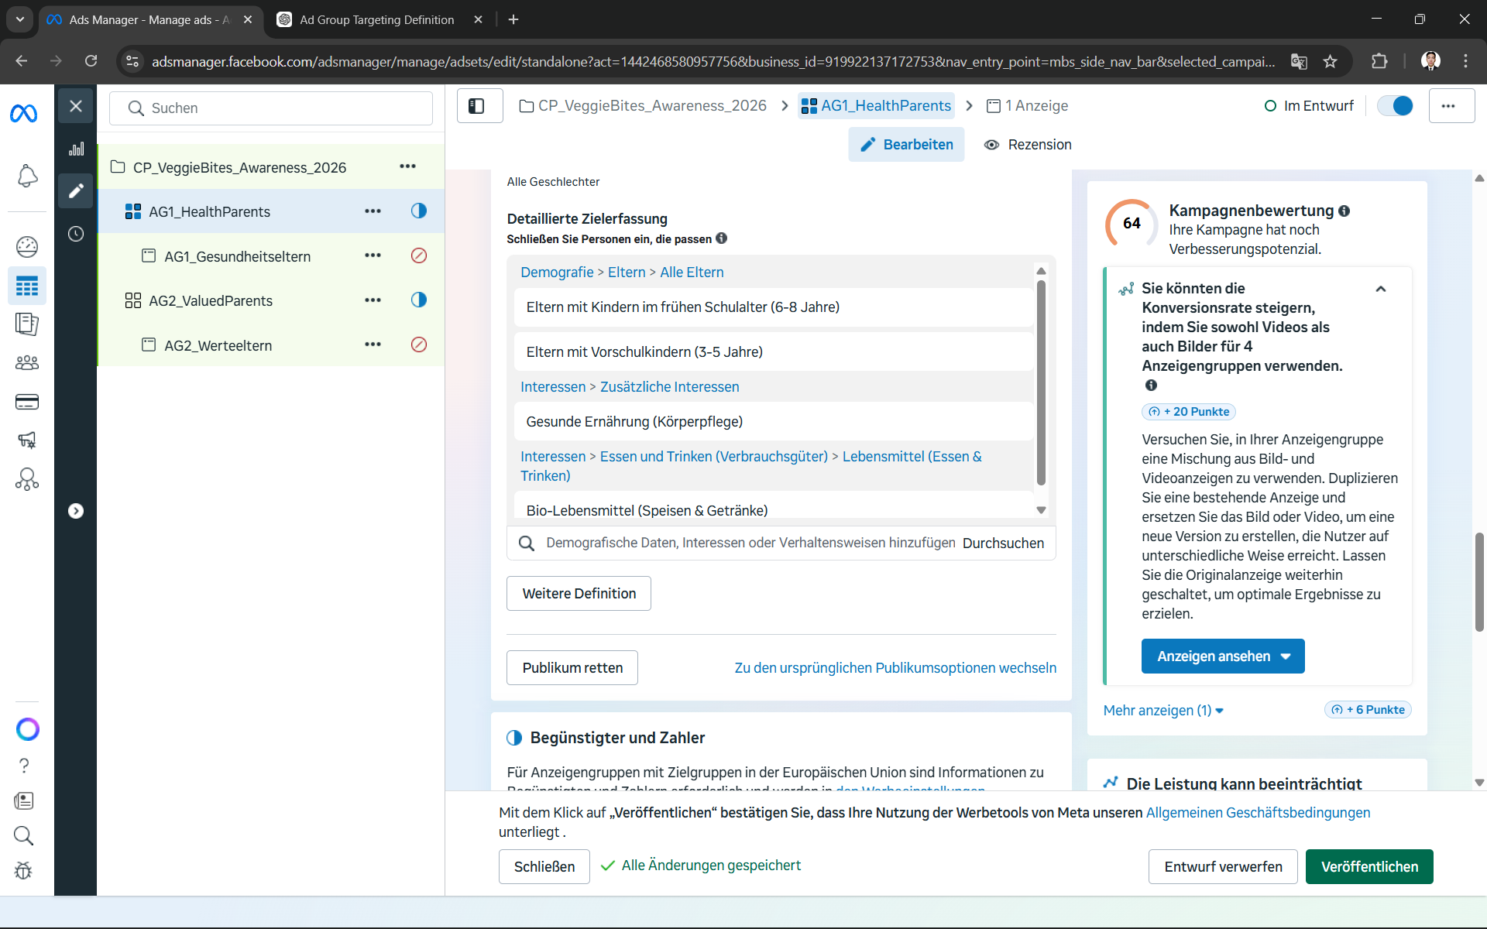
SCHRITT 11: SUCHEN SIE IHRE DETAILLIERTE ZIELGRUPPE UND WÄHLEN SIE SIE AUS.

Slide 13
SCHRITT 12: KLICKEN SIE AUF „ZIELGRUPPE SPEICHERN“.

Slide 14
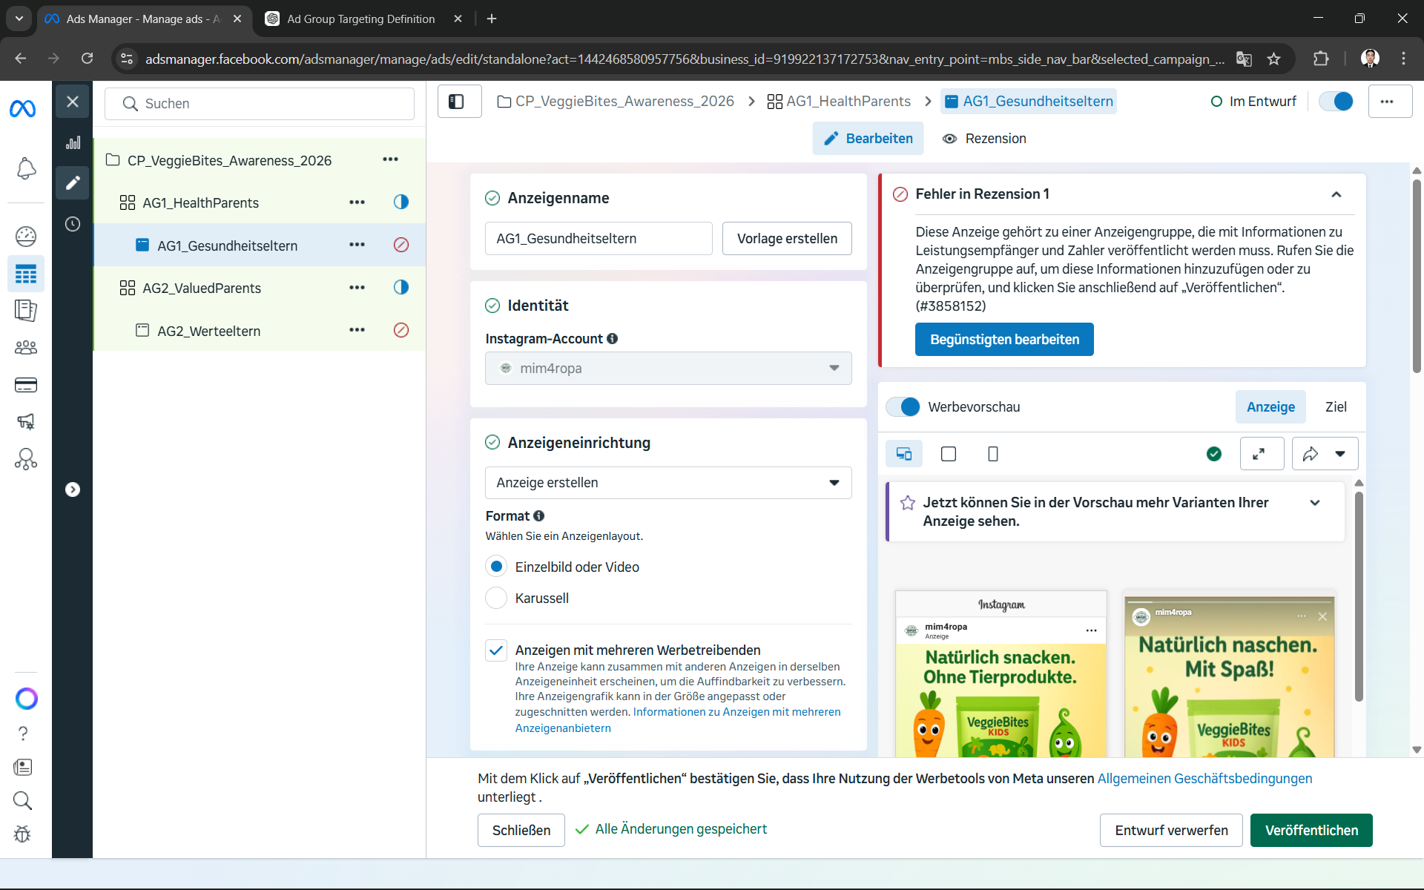
SCHRITT 13: LEGEN SIE DEN NAMEN IHRER ANZEIGE FEST.

Slide 15

SCHRITT 14: WÄHLEN SIE „ANZEIGE ERSTELLEN“ ALS IHRE ANZEIGENEINRICHTUNG.

Slide 16
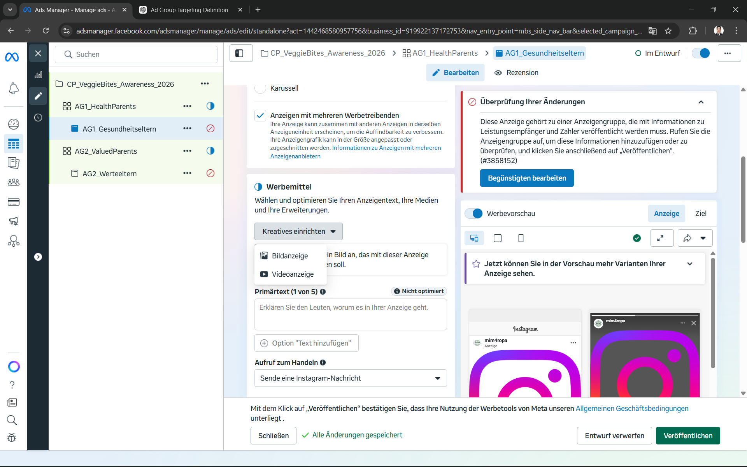
SCHRITT 15: WÄHLEN SIE „EINZELBILD“ ALS IHR FORMAT.

Slide 17
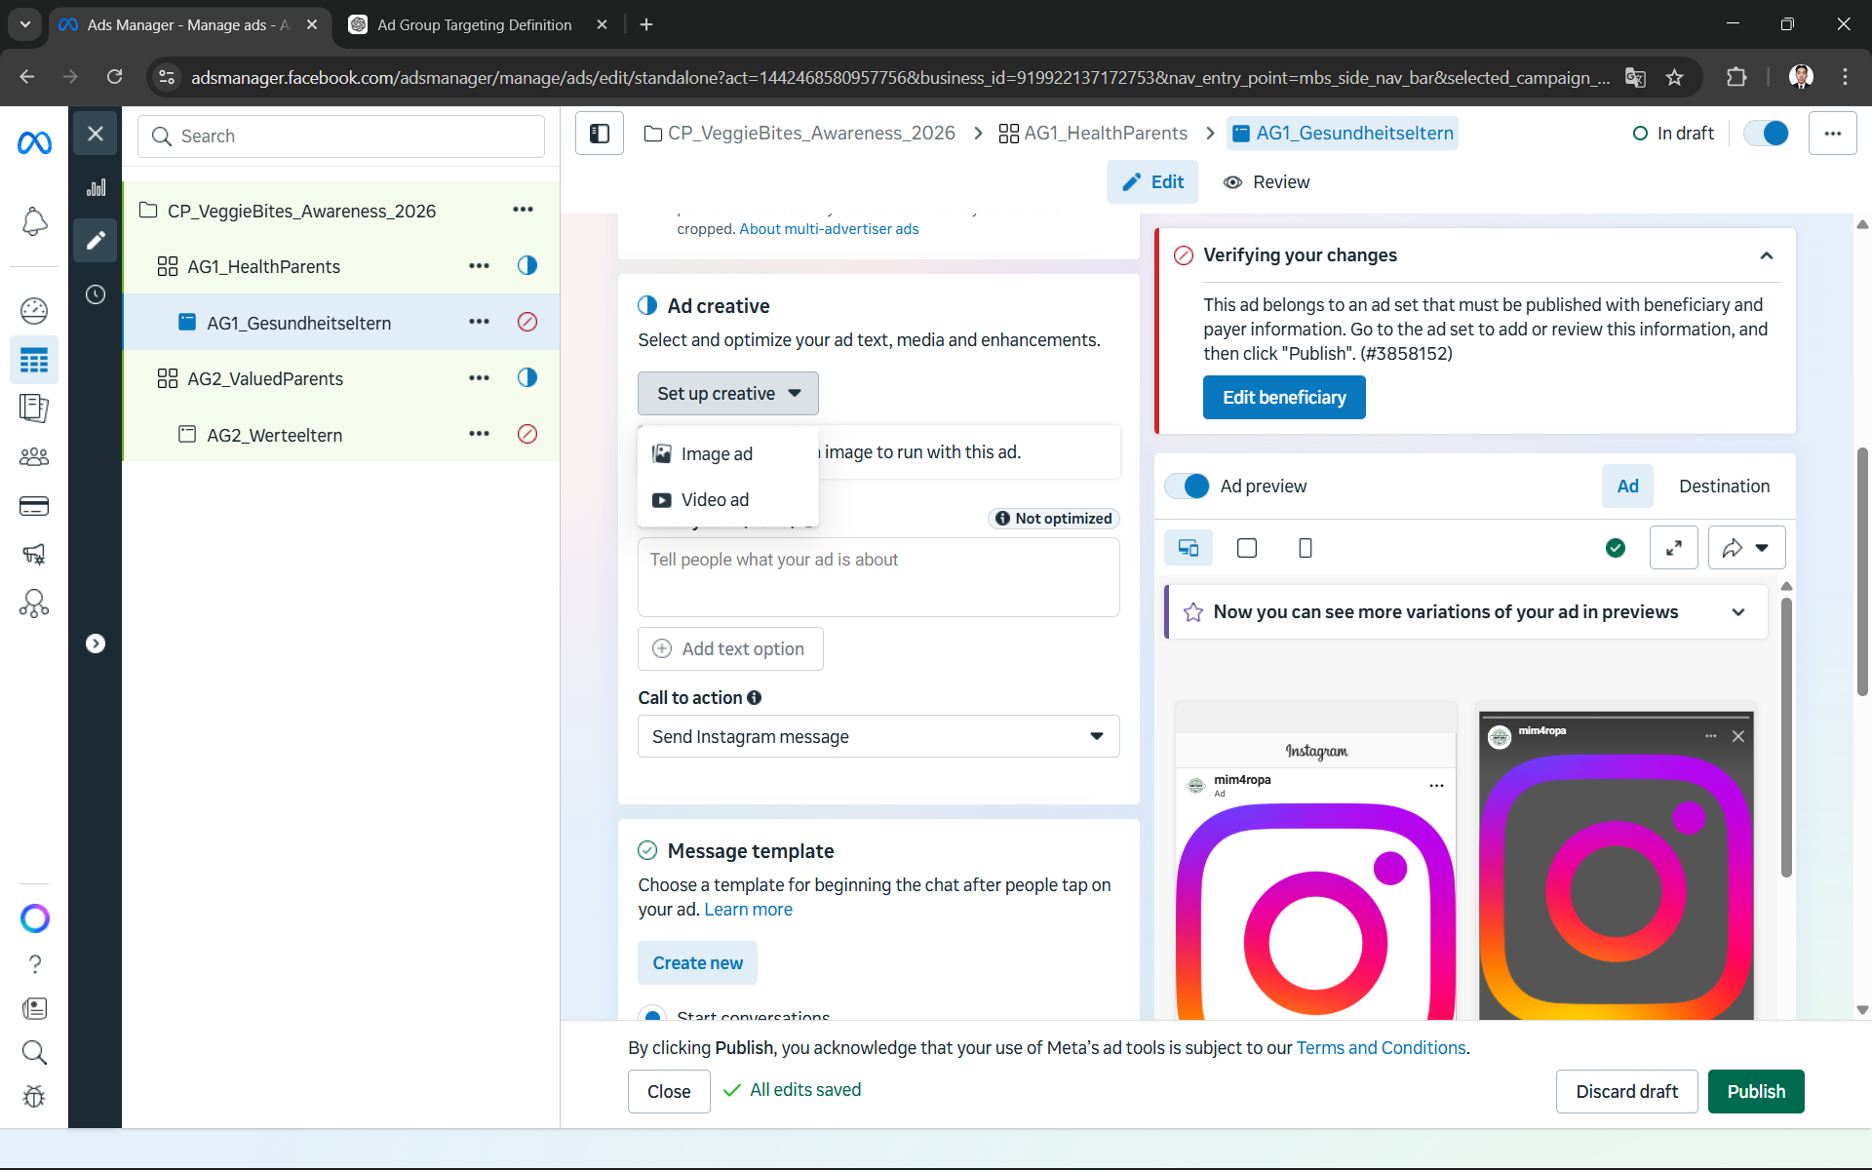
SCHRITT 16: WÄHLEN SIE „BILDANZEIGE“ ALS IHR ANZEIGEMATERIAL.

Slide 18
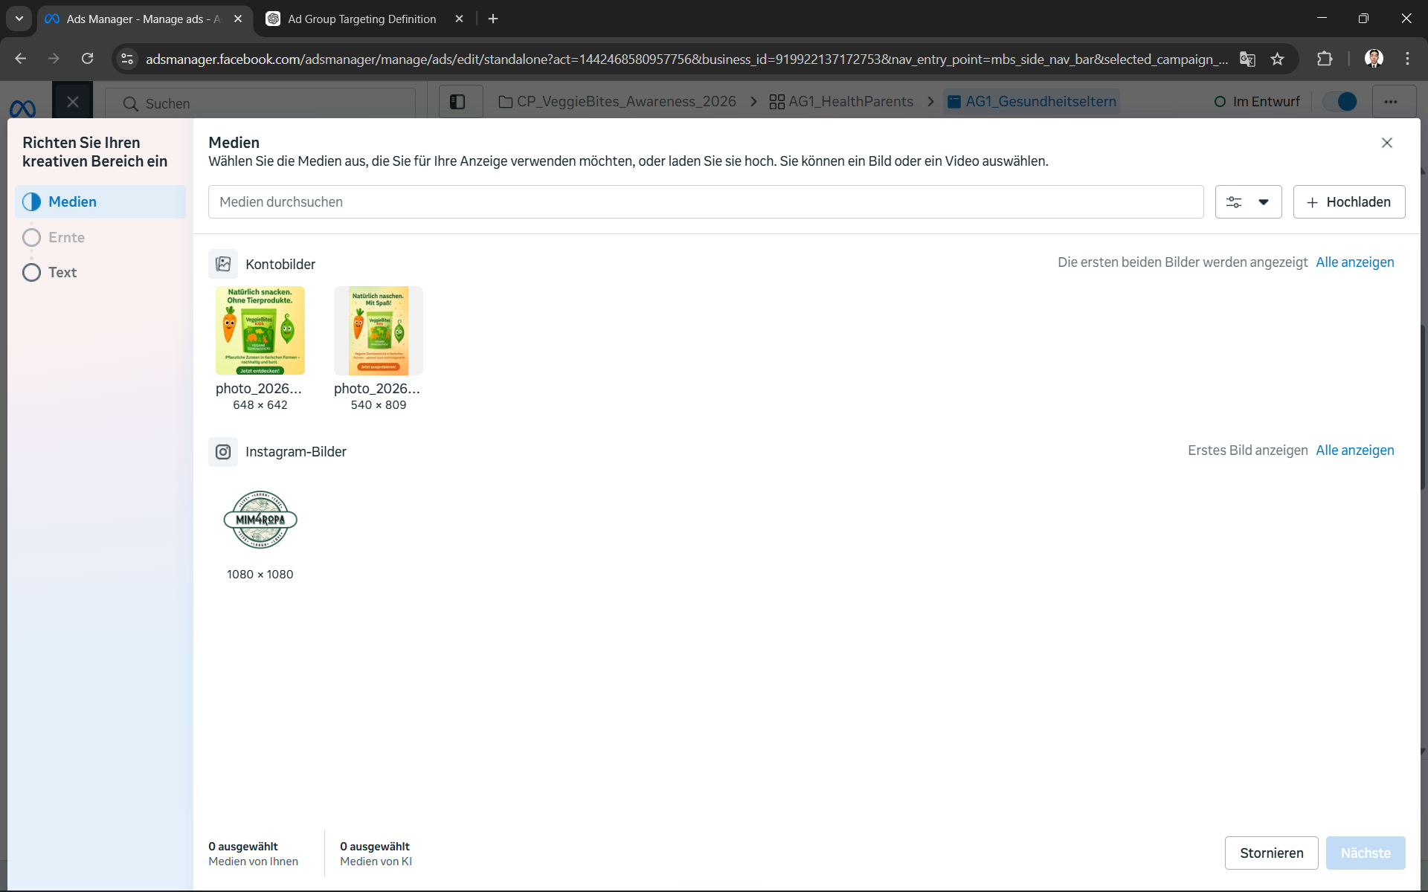
SCHRITT 17: LADEN SIE IHR BILD HOCH UND KLICKEN SIE AUF „WEITER“.

Slide 19
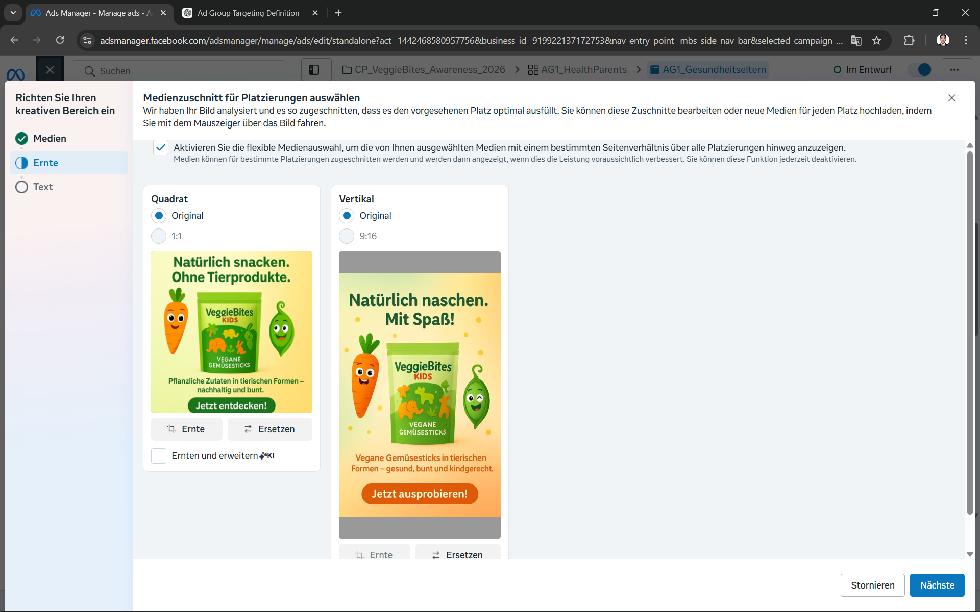
SCHRITT 18: RICHTEN SIE DAS LAYOUT IHRER ANZEIGE EIN UND KLICKEN SIE AUF „WEITER“.

Slide 20
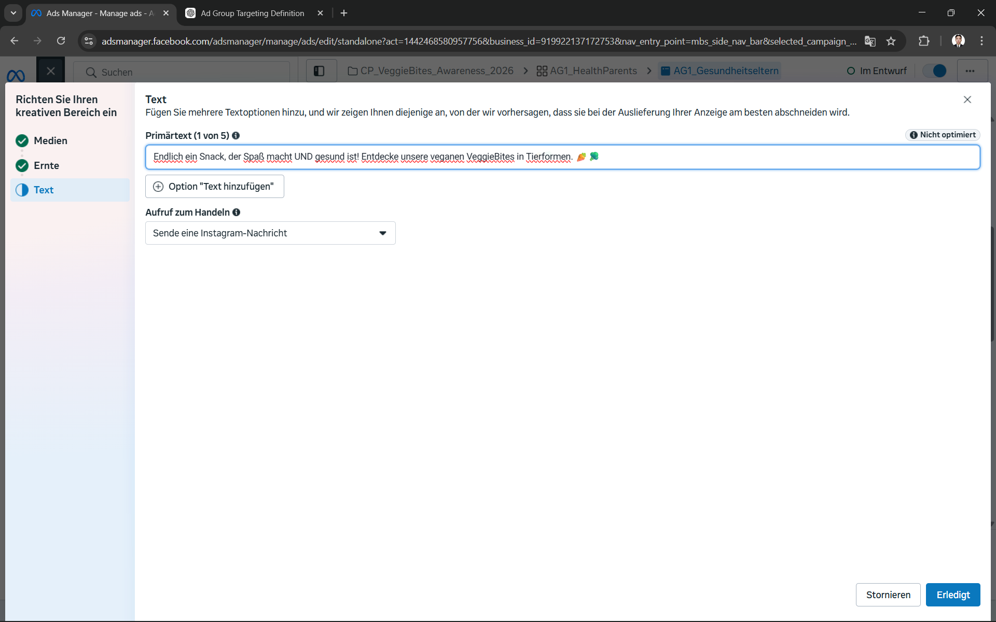
SCHRITT 19: LEGEN SIE IHREN PRIMÄRTEXT FEST UND KLICKEN SIE AUF „FERTIG“.

Slide 21
SCHRITTE ZUR ERSTELLUNG DER ANZEIGENGRUPPE 2 AUF
INSTAGRAM

Slide 22
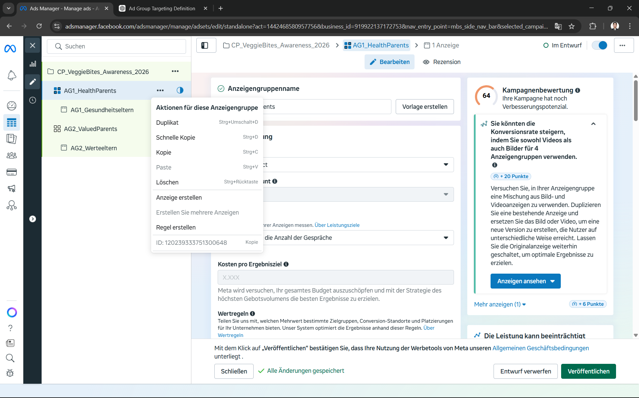
SCHRITT 1: SCHNELL DUPLIZIEREN VON AG1_HEALTHPARENTS.

Slide 23
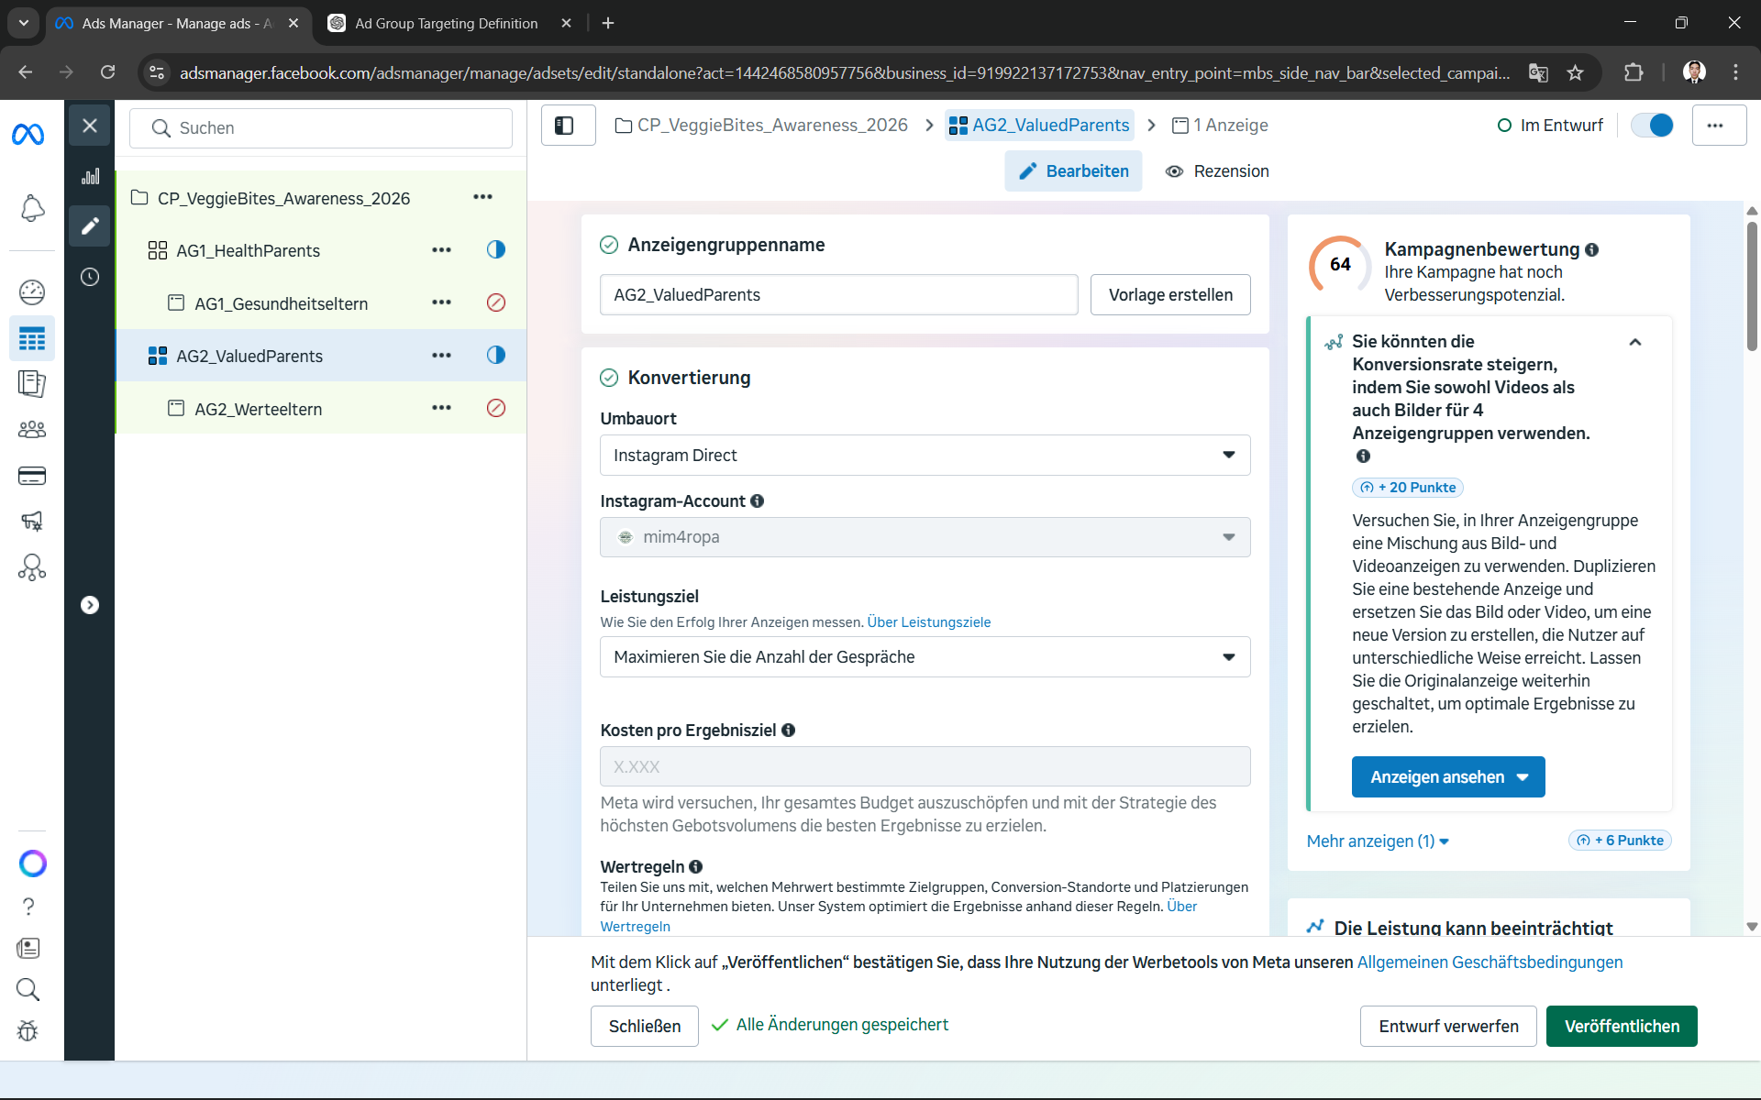
SCHRITT 2: BENENNEN SIE DIE ANZEIGENGRUPPE IN AG2_VALUEDPARENTS UM.

Slide 24
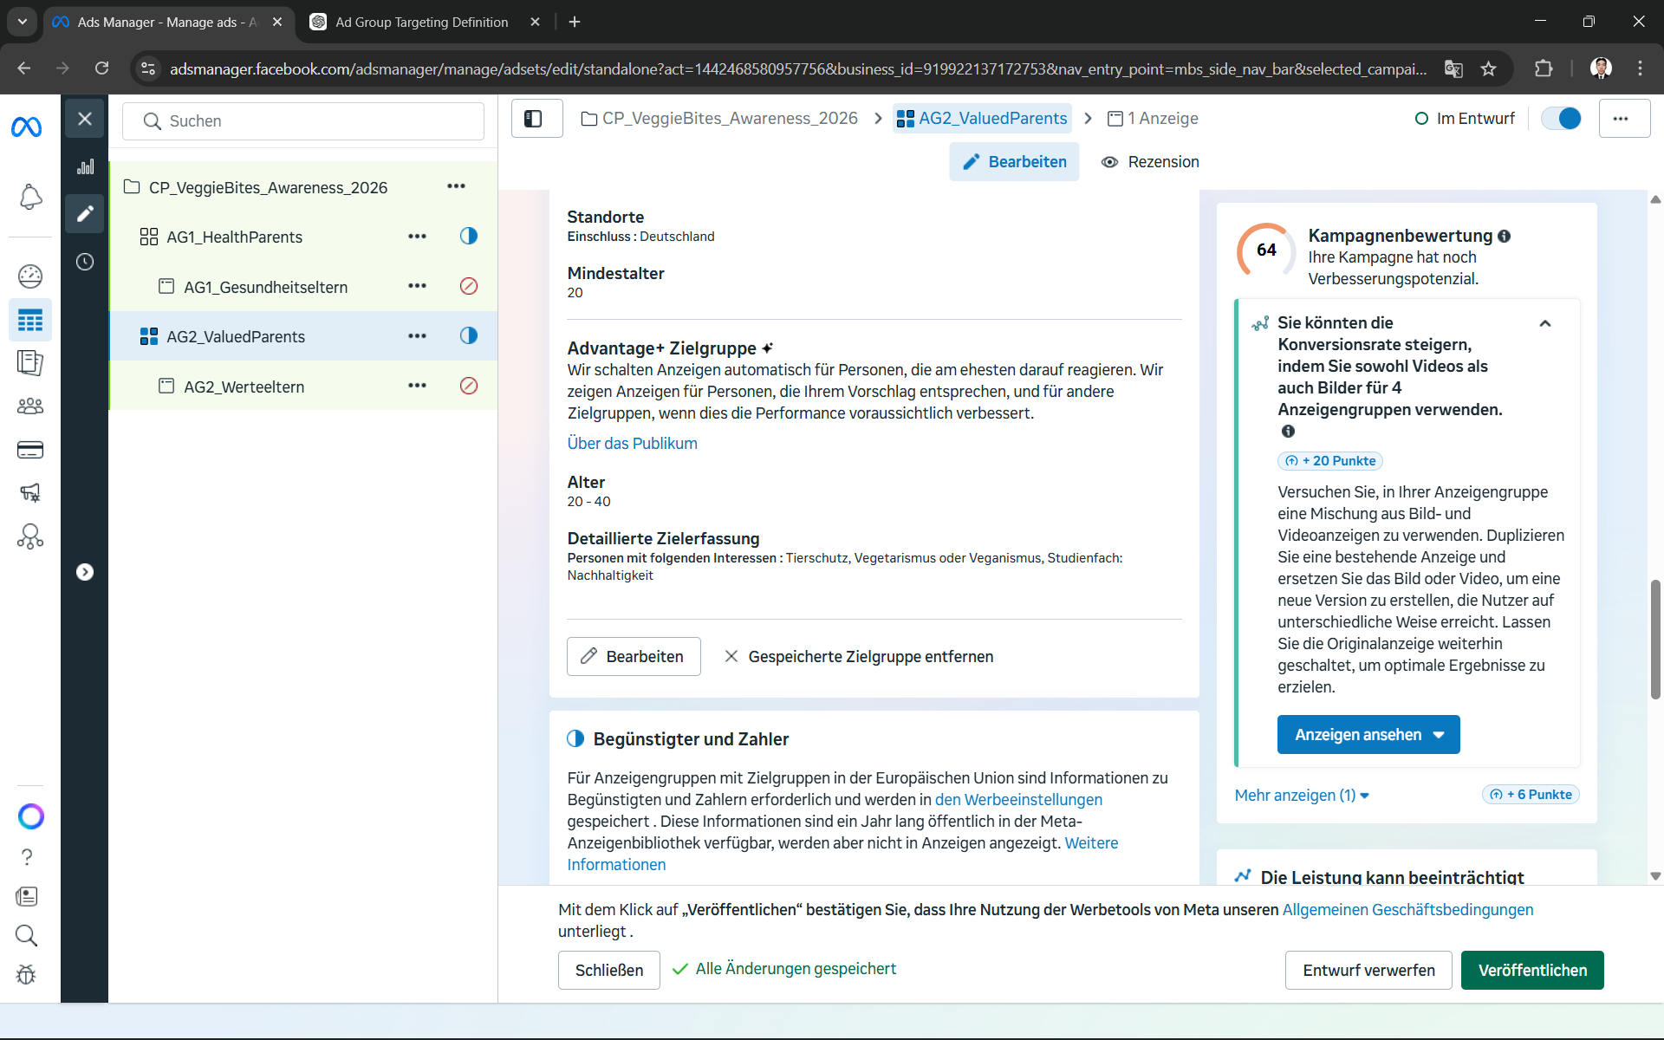
SCHRITT 3: KLICKEN SIE IM BEREICH „ZIELGRUPPE“ AUF „BEARBEITEN“.

Slide 25
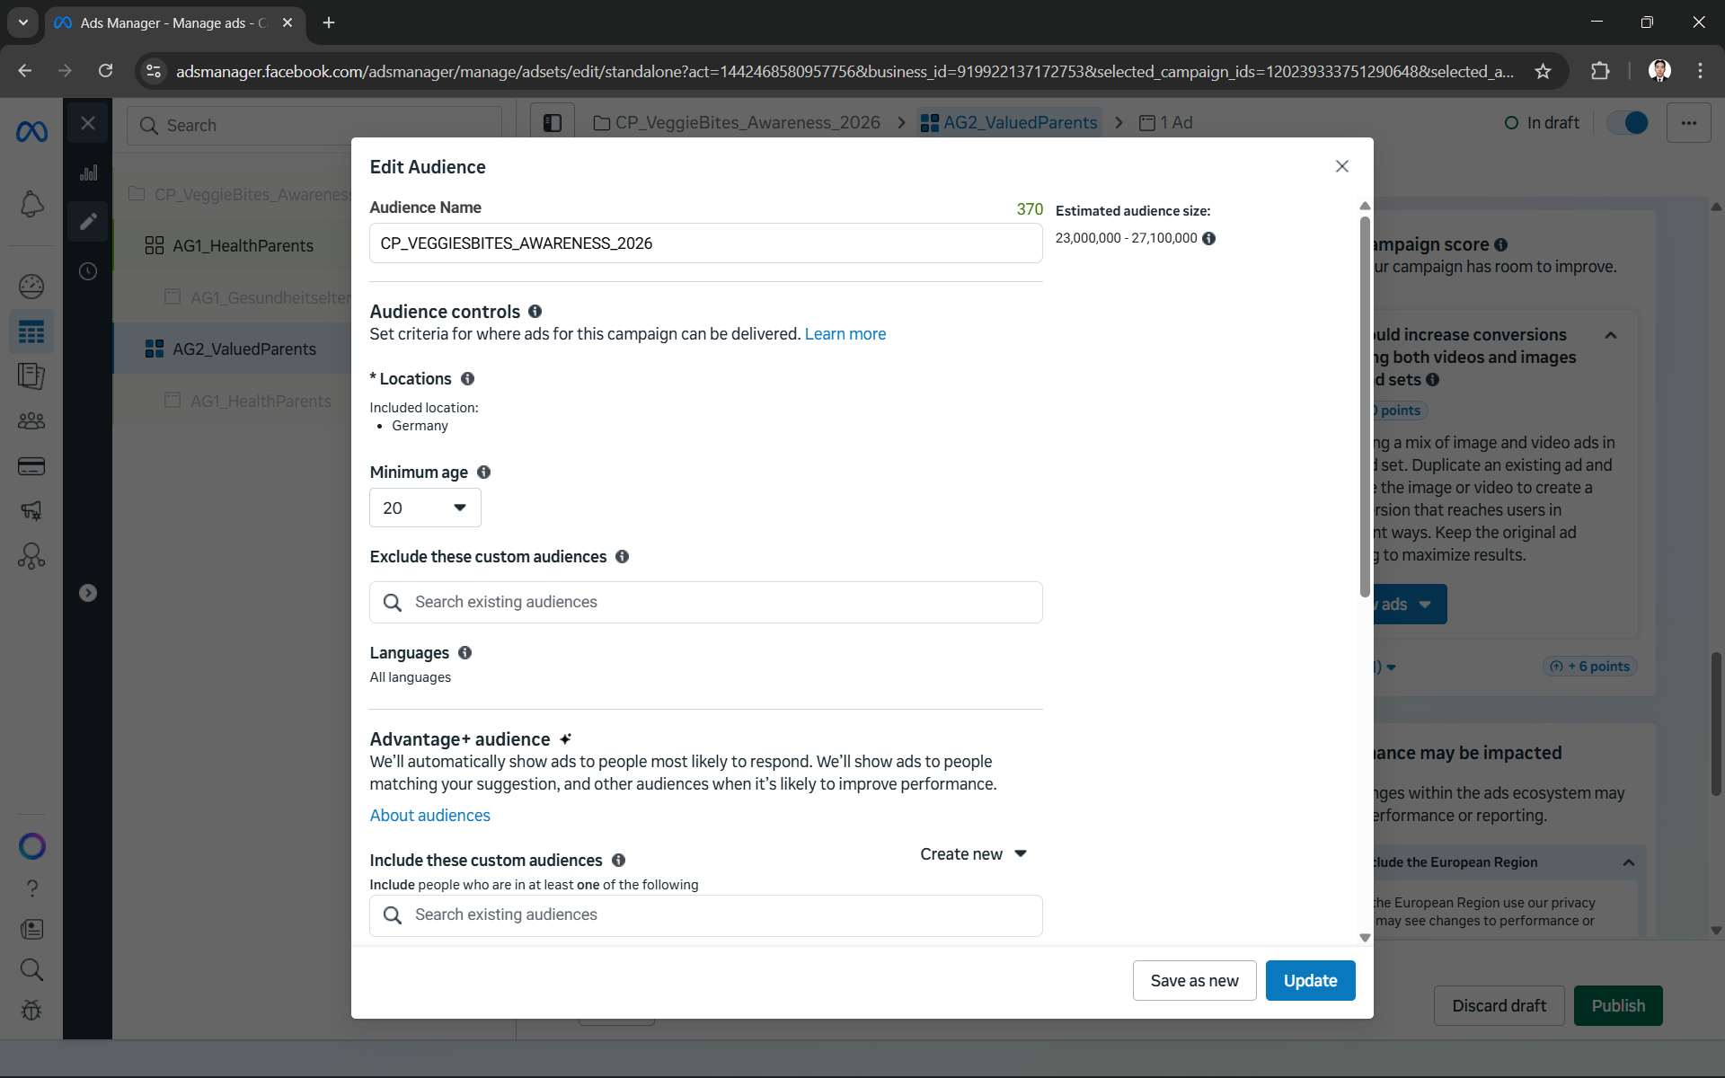
SCHRITT 4: ÄNDERN SIE DAS MINDESTALTER AUF 20 JAHRE.

Slide 26
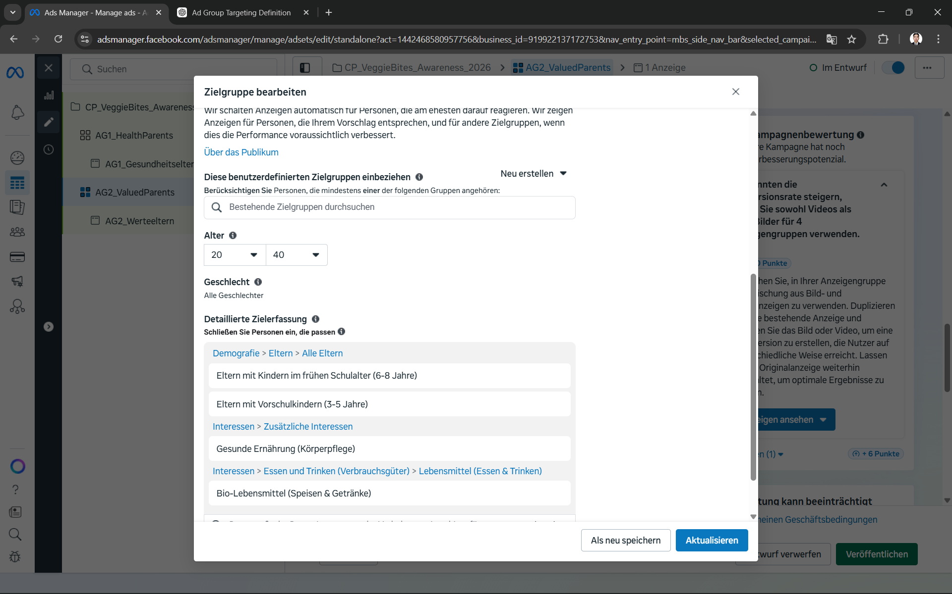
SCHRITT 5: ÄNDERN SIE DIE ALTERSGRUPPE AUF 20 BIS 40 JAHRE.

Slide 27
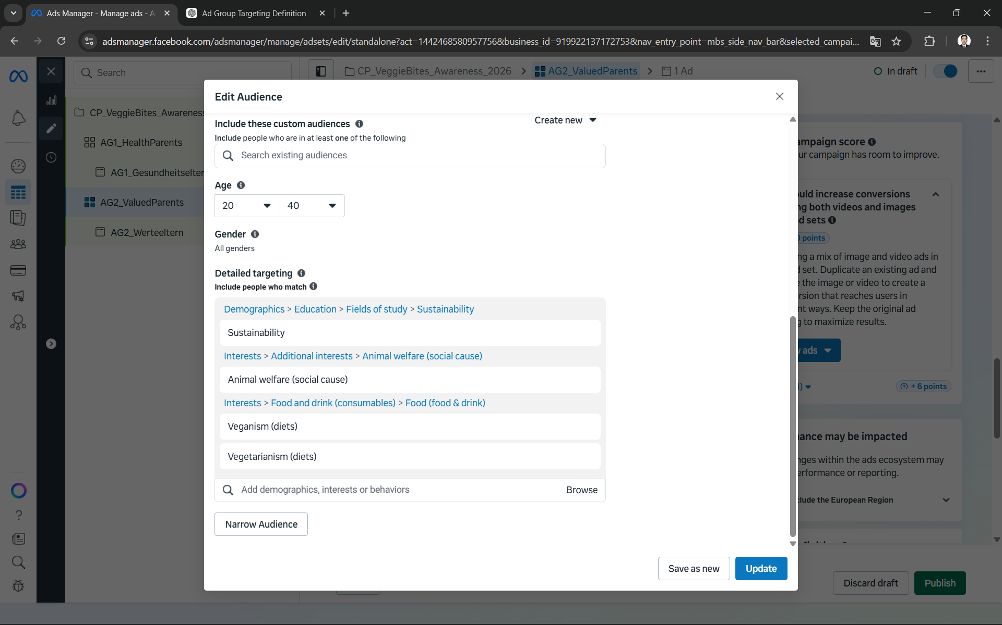
SCHRITT 6: ERSETZEN SIE DAS VORHERIGE DETAILLIERTE TARGETING UND SPEICHERN SIE ES ALS NEU.

Slide 28
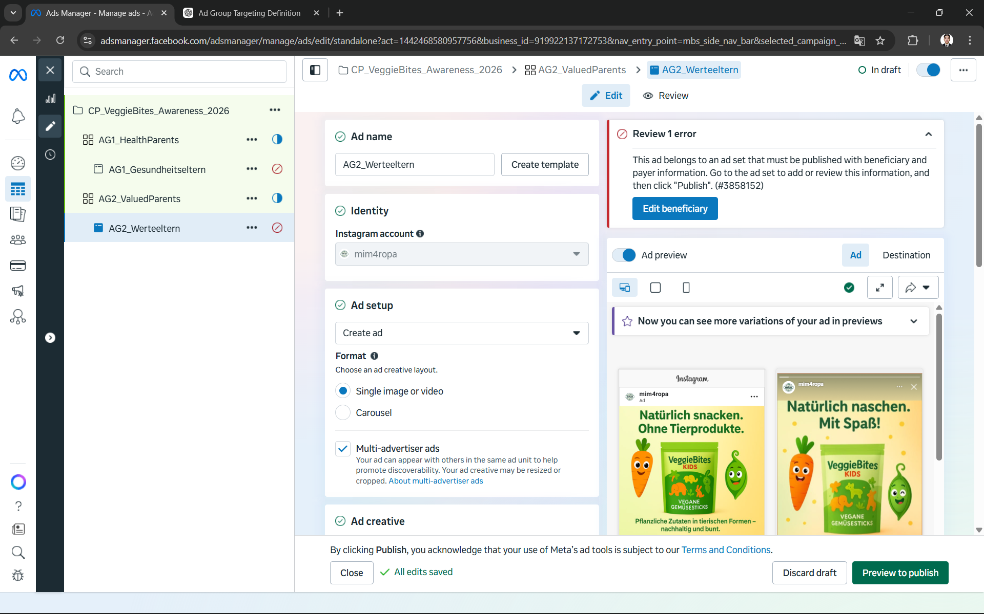
SCHRITT 7: BENENNEN SIE DIE ANZEIGE IN AG2_WERTEELTERN UM.

Slide 29
GERN GESCHEHEN!

